Slide 1


Slide 2
Do Zero ao Jogo
Professores:
João Benedito dos Santos Junior
Luciana de Nardin
Alunos:
Daniel D. C. Santos
Leonardo G. M. Carvalho
Leonardo S. M. Santos
Luiz Gustavo Martins
Washington A. Freitas

Slide 3
Introdução
Por que jogar games?
Por que desenvolver games?
Como ganhar dinheiro com games?
Abrir uma empresa de jogos;
Trabalhar em uma grande empresa;
já consolidada;
Trabalhar em uma empresa indie;
Atividades transversais.
Grandes áreas:
Game design;
Programação;
Arte/Animação;
Garantia de qualidade;
Áudio.

Slide 4
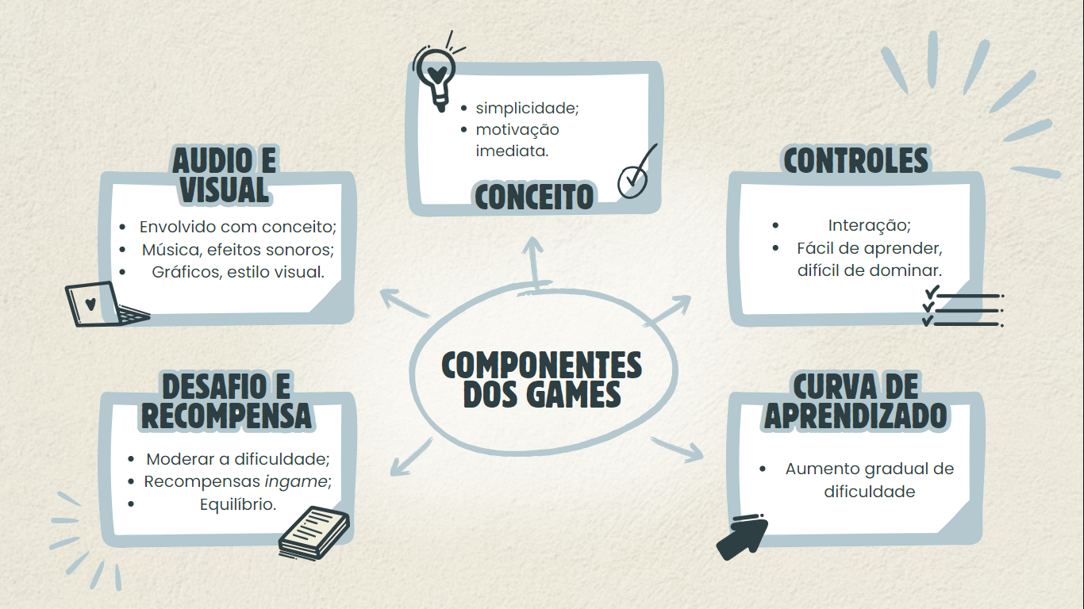
5 componentes de um grande game

Slide 5
Princípios de game design
Conjunto de regras (definem quem ganha e quem perde);
"Como jogar" define o que é ou não é divertido;
LOOP DE GAMEPLAY!
Jogos podem ter mais de um loop principal;
Regras e interações se originam do loop de gameplay.

Slide 6
Gêneros e Mecânicas
Action;
Adventure;
RPG;
Strategy;
Simulation;
Puzzle;
Sandbox;
A maior parte dos jogos atuais tem elementos de mais de um gênero.

